Slide 1


progetto SMILE
Le abilità sociali rendono più facile la vita inclusiva

Slide 2
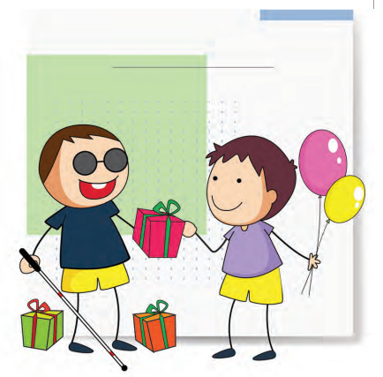
Qual è la mia rete sociale

Slide 3
Parliamo di...
Famiglia
Gruppi di supporto

Slide 4

Rifletti
Come sostieni le relazioni tra i tuoi figli?
In che modo i fratelli esprimono i loro sentimenti per il fratello/sorella con un VI?
Parli di disabilità visiva nella tua cerchia familiare?
Quanto spesso partecipi a eventi sociali? Amici di famiglia?
Incontri altre persone/famiglie (con bambini senza problemi di vista)
Partecipi a qualche evento di gruppo di supporto per bambini con un VI? Sei soddisfatto del supporto?

Slide 5
Possibili cause
Emozioni
Protezione eccessiva
Stigma sociale
Opportunità

Slide 6
Conseguenze
Bassa autostima
Isolamento sociale
Depressione
Opportunità limitate

Slide 7
Come supportare
Fai le cose normali: parco, piscina
Gioca a giochi adattati per insegnare a fare a turno
Sii inclusivo: descrizione/modello audio
Incoraggiare le amicizie con la famiglia/ VI/ non VI
Coltiva interessi e talenti – individuali e fratelli
Sviluppa una vita sociale ricca
Impegnati con gruppi di supporto/specialisti
Partecipa ai programmi estivi

Slide 8
video

Slide 9
Altri suggerimenti

Slide 10
Grazie

Slide 11


"Il supporto della Commissione Europea per la produzione di questa pubblicazione non costituisce un avallo dei contenuti, che riflettono solo le opinioni degli autori, e la Commissione non può essere ritenuta responsabile per qualsiasi uso che potrebbe essere fatto delle informazioni ivi contenute."

